Slide 1


Цифровой эквалайзер
филиал федерального государственного бюджетного
образовательного учреждения высшего образования
«Национальный исследовательский университет «МЭИ» в г. Смоленске
Авторы:
Гончаренко В.Ю
Смоленск, 2021

Slide 2
Описание проекта
Данный проект представляет собой печатную плату дляцифрового эквалайзера с различными режимами работы, базирующимся как на анализе амплитуды, так и частоты звукового сигнала.

Slide 3
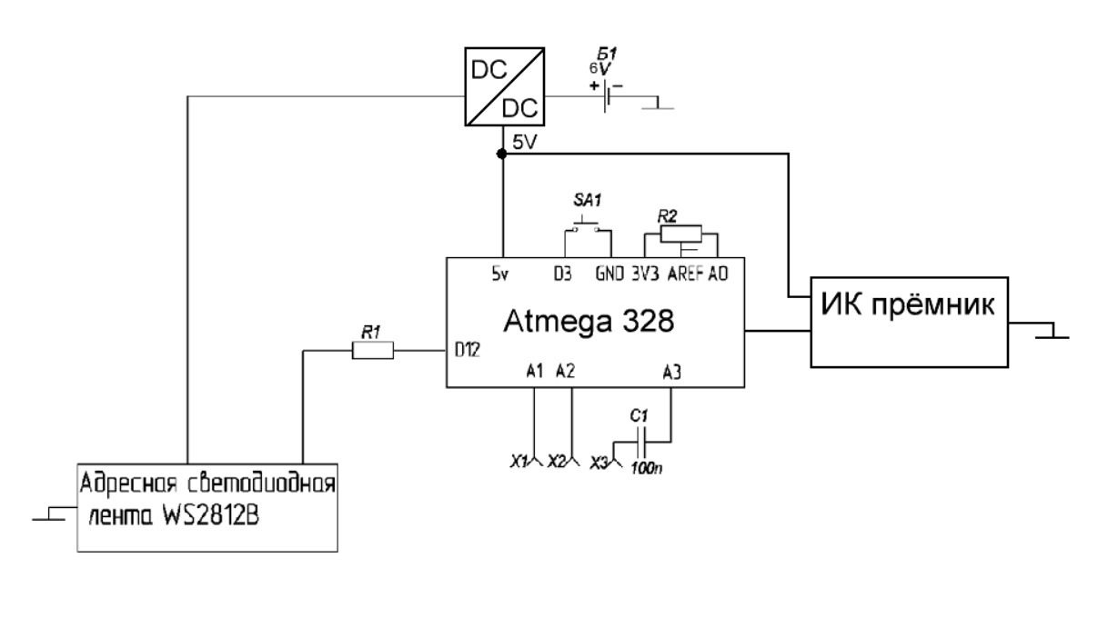
Функциональная схема

Slide 4
Алгоритм работы

Slide 5
Проверка работоспособности

Slide 6
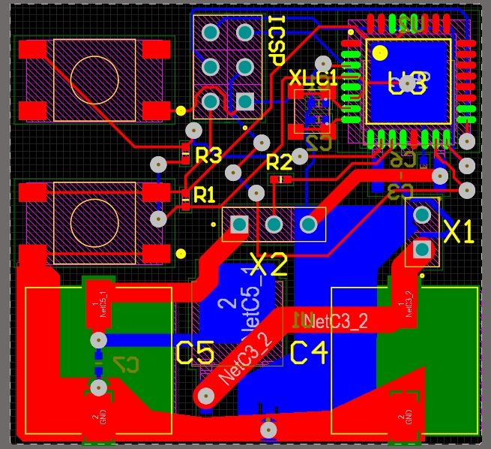
Разводка ПП выполненная в Altium Designer 2020

Slide 7
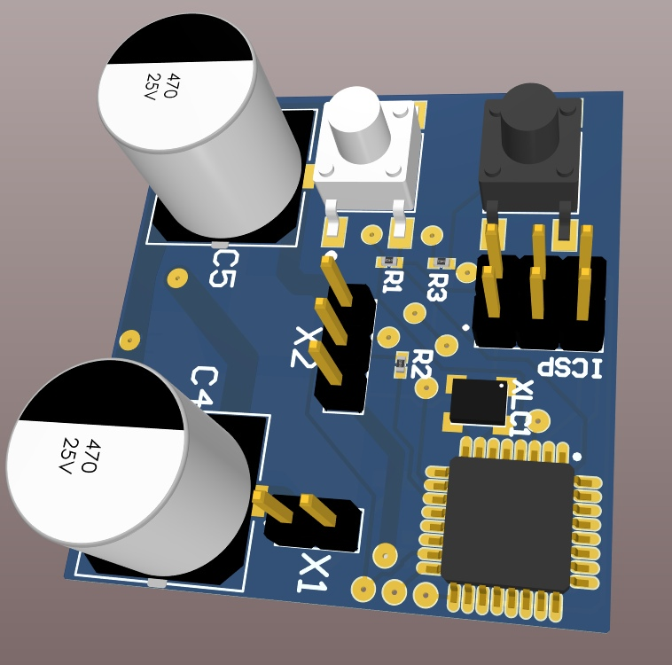
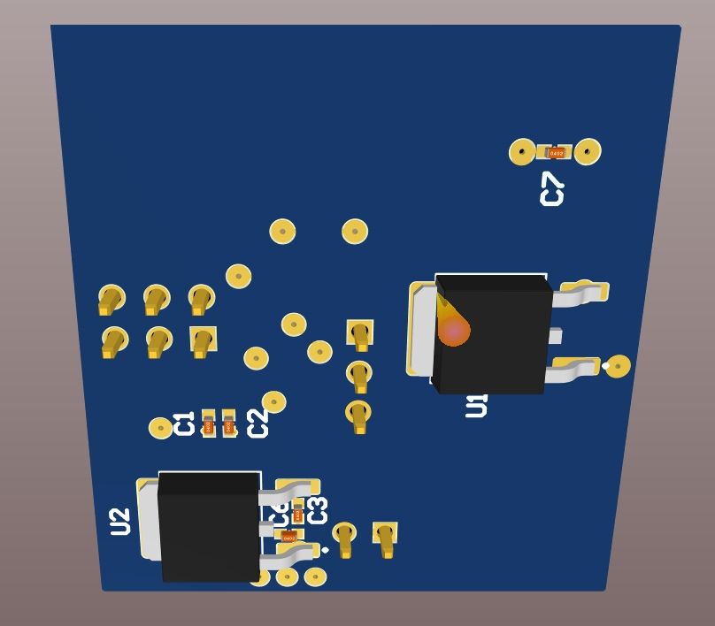
3D модель ПП выполненная в Altium Designer 2020

Slide 8
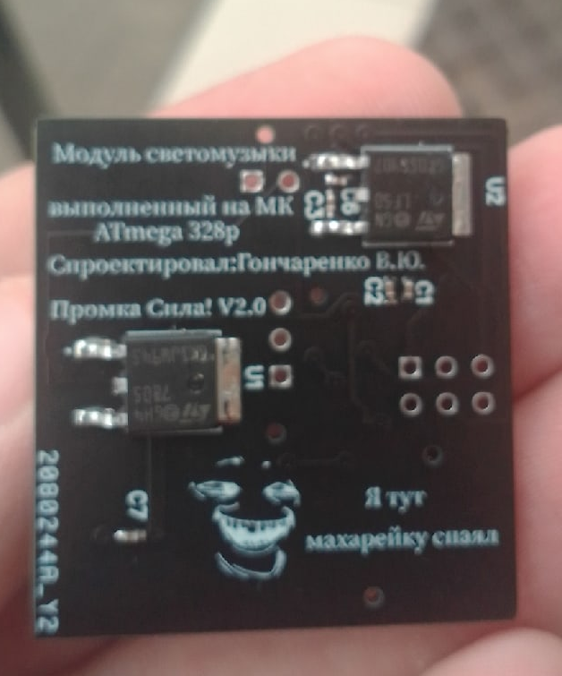
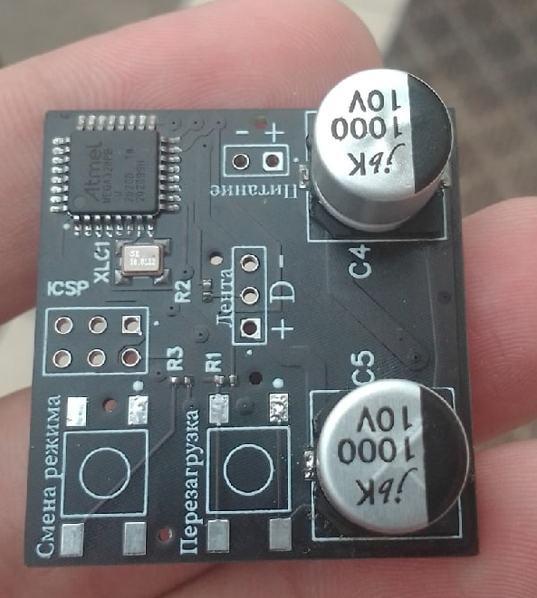

Slide 9
Спасибо за внимание!

